Slide 1
Detector de Falha de Propulsão em Aeronaves
Trabalho da Disciplina de Sistemas de Tempo Real
Omar Achraf
Julho/2023 – Setembro/2023
omarachraf@gmail.com
Vídeo:http://www.uvsbr.com.br/download/presentations/detector_falha_propulsao.mkv
Apresentação:http://www.uvsbr.com.br/download/presentations/Omar_Achraf_Sistema_detector_falha_propulsão_20230710.ppsx
Projects: https://github.com/omarachrafbrasil/propulsion_failure_detector.git

Slide 2
Detector de Falha de Propulsão
Contexto
Aplicação em RPAs – Aeronaves Remotamente Pilotadas que precisam de acionamento de Failsafe
Aeronaves classe 3 (até 25 Kg)
Asa fixa (Aviões)
Motorização Elétrica ou Combustão Interna
Com Hélices (sem turbinas)
Autopilotados

Slide 3
Detector de Falha de Propulsão
Principais Falhas que Afetam uma Missão UAV
Controle de Vôo – 28%
Propulsão – 24%
Erro Humano – 22%
Comunicação – 11%
Sistema de Energia – 8%
Outros – 7%

Slide 4
Detector de Falha de Propulsão
Veículo Remotamente Pilotado/Autônomo
Modelo Easystar
Motorização Elétrica a bateria com 1 hélice bi-pá
Envergadura 138 cm
Comprimento 92 cm
Peso Total na Decolagem ~0,85 Kg
Autonomia ~15 min com bateria LiPo 3S 2200mAh

Slide 5
Detector de Falha de Propulsão
Acionamento Failsafe
Necessidade:
Autopiloto Reconhecer Falha de Propulsão para ação de Fail Safe (Paraquedas, Descida em Parafuso)
Problema:
Detectar Falha de Propulsão
Proposta do Sistema Detector:
Comparador: Comando de Velocidade (PWM) x Medida Tacômetro (RPM)

Slide 6
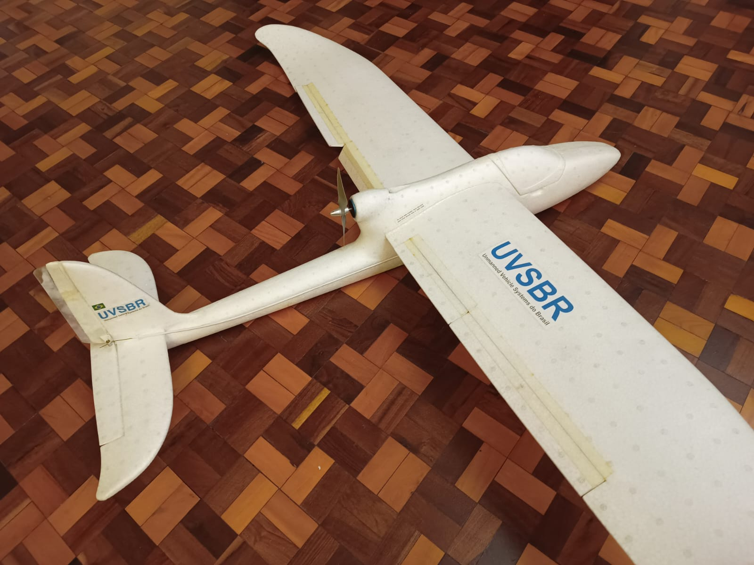
Detector de Falha de Propulsão
Easystar

Slide 7
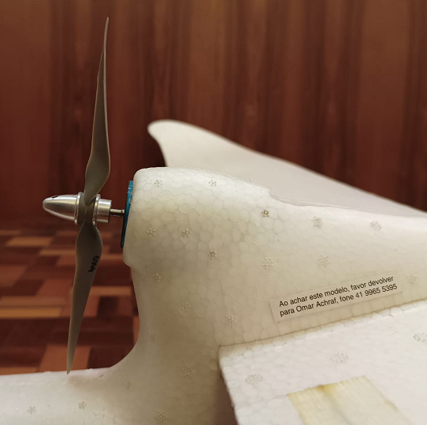
Detector de Falha de Propulsão
Easystar – Torre do Motor Elétrico com Hélice Bipá

Slide 8
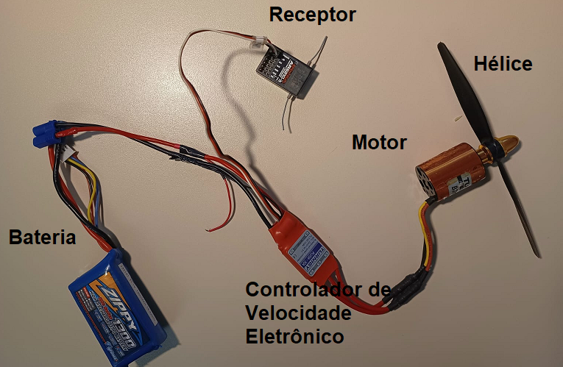
Detector de Falha de Propulsão
Sistema de Energia, Controlador de Velocidade, Receptor, Motor e Hélice
Receptor represetando o Sistema de Auto
pilotagem

Slide 9
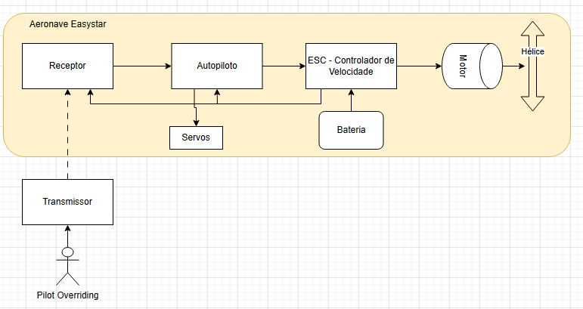
Detector de Falha de Propulsão
Diagrama de blocos Sem sistema detector

Slide 10
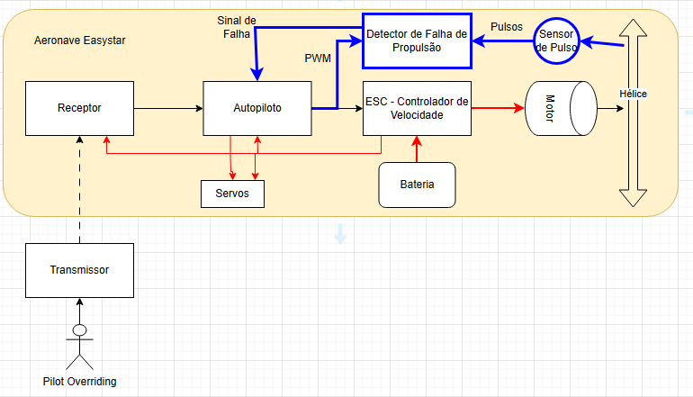
Detector de Falha de Propulsão
Diagrama de blocos Com sistema detector

Slide 11
Detector de Falha de Propulsão
Sistema Independente
Entradas
PWM do Autopiloto/Receptor
Pulsos do Sensor (IR ou LDR)
Saídas
Sinal de Condição de Fallha Alcançada

Slide 12
Detector de Falha de Propulsão
Implementado em ESP32 ou STM32 com FreeRTOS
Tarefa 1: Ler Sinal PWM e transformar Largura de pulso em valor Normalizado de variável velocidade de rotação desejada em RPM;
Tarefa 2: Ler Pulsos do sensor de pulsos (IR ou LDR) e transformar em variável de rotação aferida em RPM;
Tarefa 3: Comparar os valores de velocidades determinados por Tarefa 1 e Tarefa 2 e armar condição de Falha;
Tarefa 4: Observar condição de Falha e enviar Sinal de Falha para a Saída;
[Tarefa 5: Opcional, Enviar por BlueTooth medida de RPM]

Slide 13
Detector de Falha de Propulsão
Tarefa 1, continuamente lê Sinal PWM em baixa frequência. No ESP32 módulo LEDC. Freq 50 Hz, largura de pulso: 1 a 2 ms;
Tarefa 2, continuamente Ler Pulsos do sensor de Pulsos (IR ou LDR). Esperado pelo menos 1000 Pulsos por segundo. Hélice Bi-pá = 500 RPS => 30.000 RPM max.;
Tarefa 3: Continuamente converte valores para RPM e compara gerando Valor “Falha Ativa” = 101d;
Tarefa 4: Sinal de Saída por UART por protocolo Header + 101+ Checksum;
[Tarefa 5: Opcional, Enviar por BlueTooth medida de RPM para terminal BT ou aplicativo. Adotar protocolot RT simplificado]

Slide 14
Detector de Falha de Propulsão
Desafios
Medir Pulsos (IR ou LDR).
IR : Emissor IR parelho ao receptor IR. +Imune a interferências. Funciona sem Luz solar.
LDR: Necessita Luz comum ou luz solar. – Imune a interferência. Existem Tacômetros em Aeromodelismo com LDR + lente.
Medidas sobre ambos variam tensão e geram “ruído” na porta de interrupção do uControlador.
Variação de tensão implica interrupção de hardware => contador ou medidor de intervalor entre passadas de pás. Se contador precisa Interrupçao de timer para base de tempo.
Concorrência mutuamente exclusivas: Algumas Tarefas escreverão em variáveis enquanto outras lerão;
Resposta em tempo real suficiente para atitude de aeronave;
Interferência Eletromagnética na fiação e circuitaria devido ao motor e receptor;

Slide 15
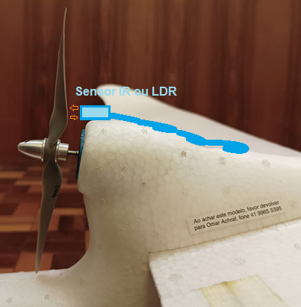
Detector de Falha de Propulsão
Montagem do Sensor: Sobre a torre de suporte do motor.
Se sensor IR: Led IR + Receptor IR ou Modulos Sensor IR;
Se LDR: LDR + Led sensível ao LDR, ou modulo sensor LDR;
Fiação para chegar ao módulo.

Slide 16
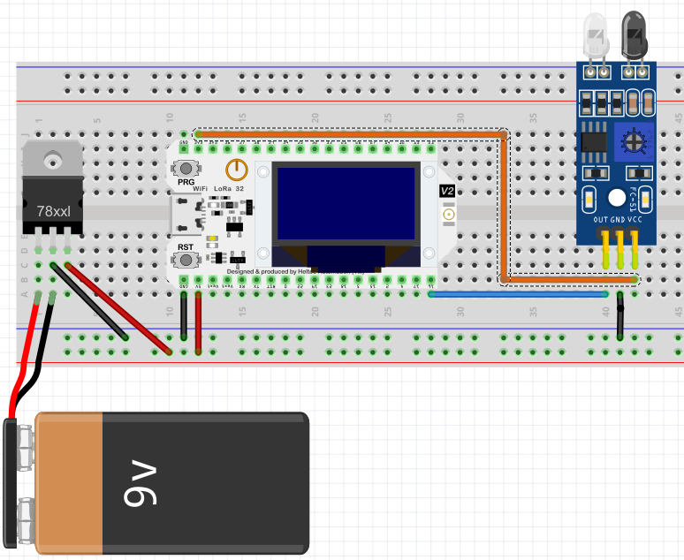
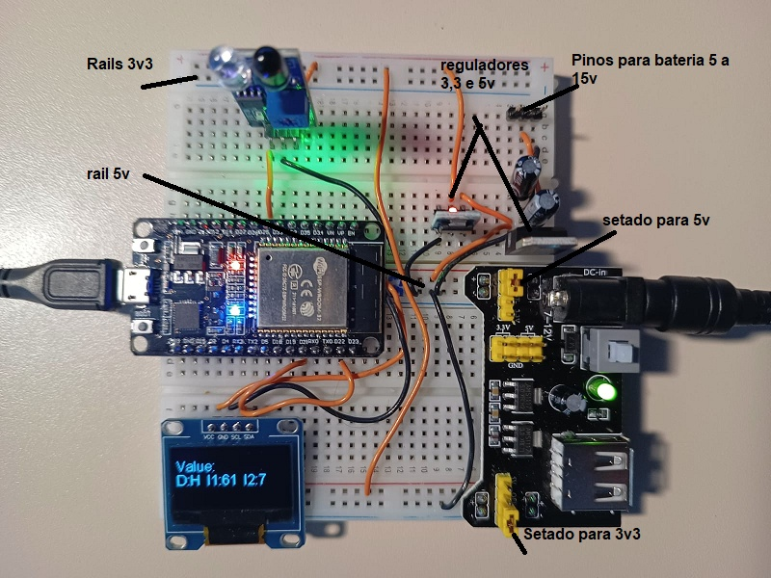
Detector de Falha de Propulsão
Circuito Preliminar com ESP32 + Modulos Sensor IR

Slide 17
Detector de Falha de Propulsão
Próximos passos / 2ª. Fase
Experimento de código com interrupções pela variação de tensão do módulo sensor ao girar a hélice em várias velocidades;
Upload FreeRTOS e estudo do SO;
Codificação das Tarefas;
Testes e Aferições;
Relatório de Resultados.

Slide 18
Detector de Falha de Propulsão – Fase 2
2ª. Fase
Experimento de código com interrupções do IR pela variação de tensão do módulo sensor ao girar a hélice em várias velocidades;
Experimento de código com interrupções do PWM pela conexão com o Receptor de Rádio saída Throttle;
Upload do Port FreeRTOS da Espressif ESP32 e estudo das operações necessárias deste SO;
Codificação das Tarefas e calibração de prioridade;
Testes e Aferições;
Produção de Gráficos;
Relatório de Resultados.

Slide 19
Detector de Falha de Propulsão
Montagem Final
Todos componentes comprado no Mercado Livre
1 x Breadboard;
1 x ESP32 30 pinos Dev Kit – V1;
1 x Mini fonte 3.3 V + 5.0 V configurável;
1 x Módulo IR;
1 x Schmidt Trigger com 8 portas invertidas;
1 x Módulo OLED SPI;
2 x Resistores 10k ohm para divisor de tensão 5V ➔ 3.3V vindo do Receptor 5V.
Cabos e conectores;
Adicionalmente foi usado 1 x ESP32 para gerar PWM 1500 us a 50 Hz para testes;

Slide 20
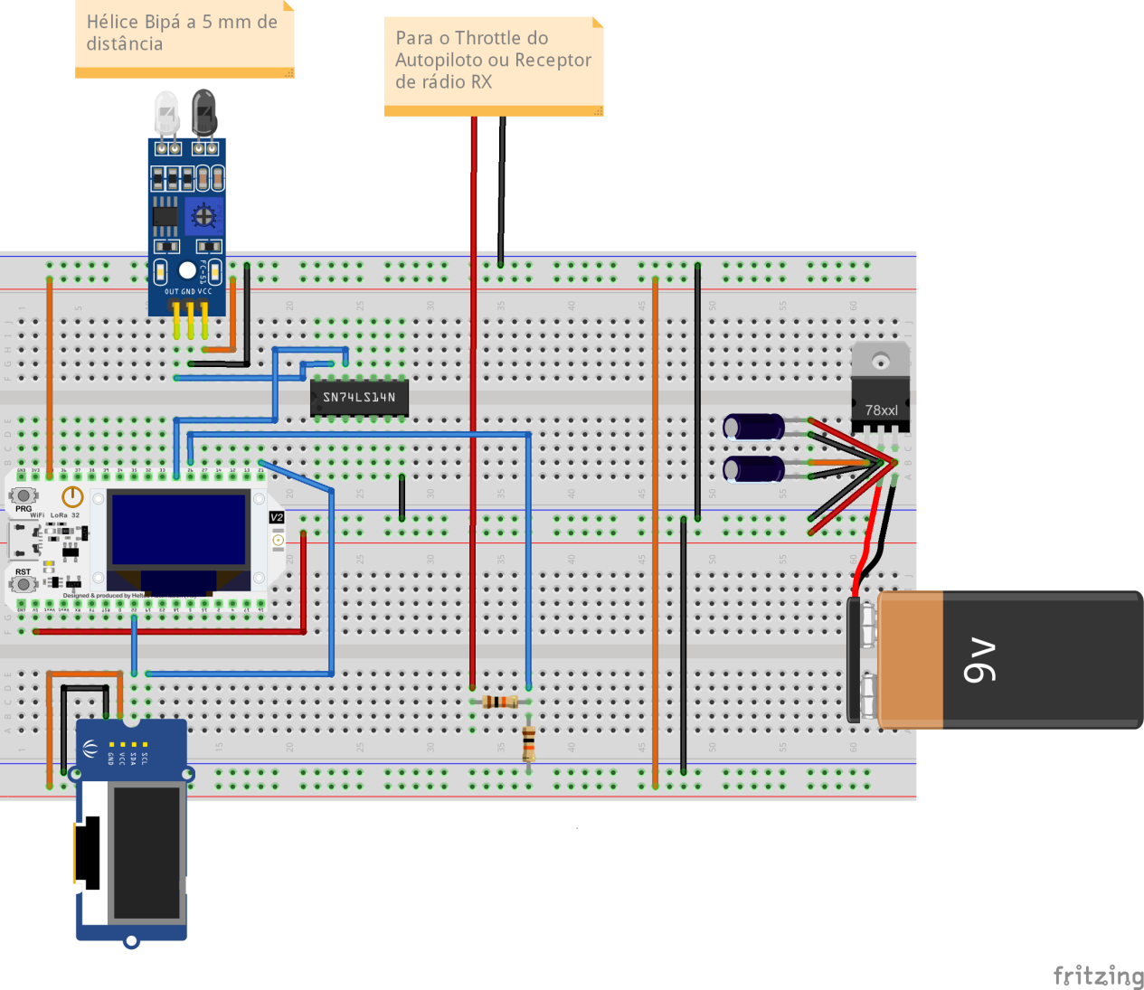
Detector de Falha de Propulsão
Montagem Final do Protoboard

Slide 21
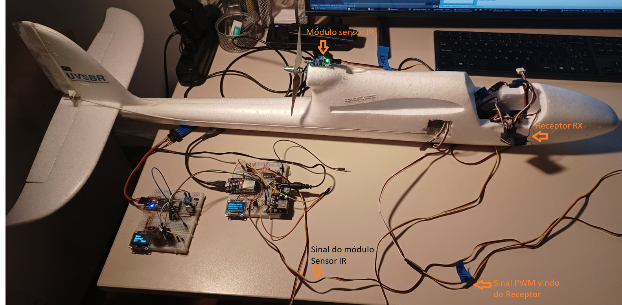
Detector de Falha de Propulsão
Montagem Final com o Aeromodelo Easy Star, sem autopiloto mas com receptor de Rádio

Slide 22
Detector de Falha de Propulsão
Programação do Espressif FreeRTOS (Firmware)
https://github.com/omarachrafbrasil/propulsion_failure_detector.git
Diretório ESP32/detector_pwm_ir
Módulos:
Implementação no VS extensão PlatformIO configurado para ESP32 plataforma Espressif com seu porte do FreeRTOS;
src/main.cpp – Estrutura e Lógica principal geral;
include/Chronometer.h – Encapsulamento para medições de timestamps. Acumula 10 timestamps e envia por serial a 1Mbps;
include/RingBuffer.h – Buffer circular com capacidade de 5 amostras tanto para PWM quanto para RPS;
include/CriticalSection.h – Para controle das seções que fazem Leitura/Escrita, Escrita/Escrita de variáveis comuns entre as tarefas/ISRs concorrentes;
include/Correlation.h – Implementa a Correlação de Spearman e de Pearson para correlação PWM x RPS (do IR pulses);

Slide 23
Detector de Falha de Propulsão
ISRs (Interrupt Service Routine) e Tasks necessárias:
ISR para PWM ➔ Acordará a Task de tratamento do PWM;
ISR para sensor IR ➔ Acordará a Task de tratamento do sensor IR;
ISR para Tempo ➔ Acordará a Task de tratamento de base de tempo;
Task PWM ➔ Uma interrupção de hardware para borda de subida e uma interrupção para borda de descida. Medirá o intervalo variável e o número de início de pulsos;
Task IR ➔ Uma interrupção de hardware para cada passagem de pá de Hélice. Contará o número de passagens;
Task Timer ➔ Uma interrupção de software de clock a cada 0.1 segundos. Determinará as freqências de PWM e de IR. Acumulará em RingBuffer as medidas de PWM e de frequência RPS do giro da hélice bipá. A cada 30 interrupções (3 segundos) calculará a correlação de Spearman do conjunto de 30 variaveis PWM e 30 variáveis RPS. Coeficiente < 0.75 é Falha;
Task Failure ➔ Task de acionamento de Falha. Flag ativando led sinalilzador de condição de falha;
Task Display ➔ Mostra valores em OLED e loga na serial dados de buffers de correlação para análise / investigação.

Slide 24
Detector de Falha de Propulsão
Programação do Espressif FreeRTOS (Firmware)
Classe Chronometro de envio serial do timestamp
Bufferiza 10 timestamps antes de serializar;
Apresenta um overhead devido a communicação serial mesmo a velocidade de 921600 baud. Jitter observado na leitura no OLED;
class Chronometer {
private:
std::string text;
char buffer[50];
int count;
public:
std::string label;
uint64_t startTime;
uint64_t stopTime;
Chronometer(std::string label) : buffer(""), count(1), label(label), startTime(0), stopTime(0) { }
…
__attribute__((always_inline)) void printTimestamp(std::string mark, bool isPrintNow = true) {
std::sprintf(buffer, "%s;%s;%ld\n", label.c_str(), mark.c_str(), esp_timer_get_time());
std::string message(buffer);
text += message;
if (isPrintNow && count%10 == 0) {
Serial.printf("%s", text.c_str());
text = "";
}
count++;
}
};

Slide 25
Detector de Falha de Propulsão
Programação do Espressif FreeRTOS (Firmware)
main.cpp com lógica geral. Trechos:
void setup() {
…
// Task creation UBaseType_t priority = 2;
xTaskCreatePinnedToCore(taskPWM, "PWM Task", 4096, NULL, priority + 0, &taskPWMHandler, 1);
xTaskCreatePinnedToCore(taskIR, "IR Task", 4096, NULL, priority + 0, &taskIRHandler, 1);
xTaskCreatePinnedToCore(taskTimer, "Timer Task", 4096, NULL, priority + 0, &taskTimerHandler, 1);
xTaskCreatePinnedToCore(taskFailure, "Failure Task", 4096, NULL, priority + 0, &taskFailureHandler, 1);
xTaskCreatePinnedToCore(taskDisplay, "Display Task", 4096, NULL, priority + 0, &taskDisplayHandler, 1);
// Interrupt creation attachInterrupt(digitalPinToInterrupt(PWM_PIN), PWMInterrupt, CHANGE);
attachInterrupt(digitalPinToInterrupt(IR_PIN), IRInterrupt, RISING);
timer = timerBegin(0, 80, true); // timer 0, prescaler, counter up
timerAlarmWrite(timer, 1000000 / NUM_SAMPLE_PER_SEC, true); // after this number of time the interrupt isr is called and counter reseted
timerAttachInterrupt(timer, &onTimer, true); // attach interrupt handler, edge true
timerAlarmEnable(timer); // enable if
}

Slide 26
Detector de Falha de Propulsão
Programação do Espressif FreeRTOS (Firmware)
ISR do pino do PWM e Task do tratamento PWM:
void IRAM_ATTR PWMInterrupt() {
chronoPWM.printTimestamp("T0", false); vTaskResume(taskPWMHandler); chronoPWM.printTimestamp("T4", false);
}
void taskPWM(void *parameter) {
static unsigned long startTime = 0;
static unsigned long endTime = 0;
chronoPWM.printTimestamp("T1");
while (true) {
chronoPWM.printTimestamp("T2");
vTaskSuspend(NULL);
chronoPWM.printTimestamp("T3");
if (digitalRead(PWM_PIN) == HIGH) {
startTime = micros();
} else {
endTime = micros();
CS.enter(); // Critical Section entering pulseWidthPWMIRAM = endTime - startTime;
counterPWM++;
CS.exit(); // Critical Section exiting
}
}
}

Slide 27
Detector de Falha de Propulsão
Programação do Espressif FreeRTOS (Firmware)
ISR do Timer e Task do tratamento Timer de 0.1 segundo:
void IRAM_ATTR onTimer() {
chronoTimer.printTimestamp("T0", false); vTaskResume(taskTimerHandler);
chronoTimer.printTimestamp("T4", false);
}
void taskTimer(void *parameter) {
chronoTimer.printTimestamp("T1"); while (true) {
chronoTimer.printTimestamp("T2"); vTaskSuspend(NULL); chronoTimer.printTimestamp("T3"); CS.enter(); // copy values to thread save variables
frequencyPWM = counterPWM * NUM_SAMPLE_PER_SEC;
frequencyIR = counterIR * NUM_SAMPLE_PER_SEC;
pulseWidthPWM = pulseWidthPWMIRAM * (frequencyPWM > 0? 1 : 0); // Insert in buffer lists
bufferPWM.get(); // free a slot
bufferRPS.get(); // free a slot bufferPWM.put(pulseWidthPWM);
bufferRPS.put(frequencyIR); // reset frequency counters
counterPWM = 0;
counterIR = 0; // samples collected, determine rho
if (counterTimer % SAMPLES_BUFFER_SIZE == 0) {
// copy ring buffers to linear buffers
bufferPWM.copyTo(valuesPWM);
bufferRPS.copyTo(valuesRPS); rho = correlations.spearman(valuesPWM, valuesRPS);
//rho = correlations.pearson(valuesPWM, valuesRPS); if (std::abs(rho) < 0.75f) {
isFailure = true;
} else {
isFailure = false;
}
} CS.exit(); counterTimer++;
}
}

Slide 28
Detector de Falha de Propulsão
O experimento apresentado aqui consiste de executar por 10 segundos e acelerar Throttle;
As linhas de timestamp são logadas na serial que por sua vez foram lidas e armazenadas pelo PUTTY no seguinte formato com linhas entrelaçadas de Log a seguir para os modulos
TMR, PWM, IR, DISP, FAIL
As linhas de log são agregadas por módulo em scrip python e com elas platamos o gráfico do próximo Slide (https://github.com/omarachrafbrasil/propulsion_failure_detector/tree/main/plots).
TMR;T4;89070324
TMR;T3;89070361
TMR;T2;89070406
TMR;T0;89170290
TMR;T4;89170398
TMR;T3;89170439
TMR;T2;89170505
TMR;T0;89270291
TMR;T4;89270331
TMR;T3;89270369
TMR;T2;89270410
PWM;T0;89252142
PWM;T4;89252195
PWM;T3;89252246
PWM;T2;89252281
PWM;T0;89253128
PWM;T4;89253170
PWM;T3;89253215
PWM;T2;89253256
PWM;T0;89274171
...

Slide 29
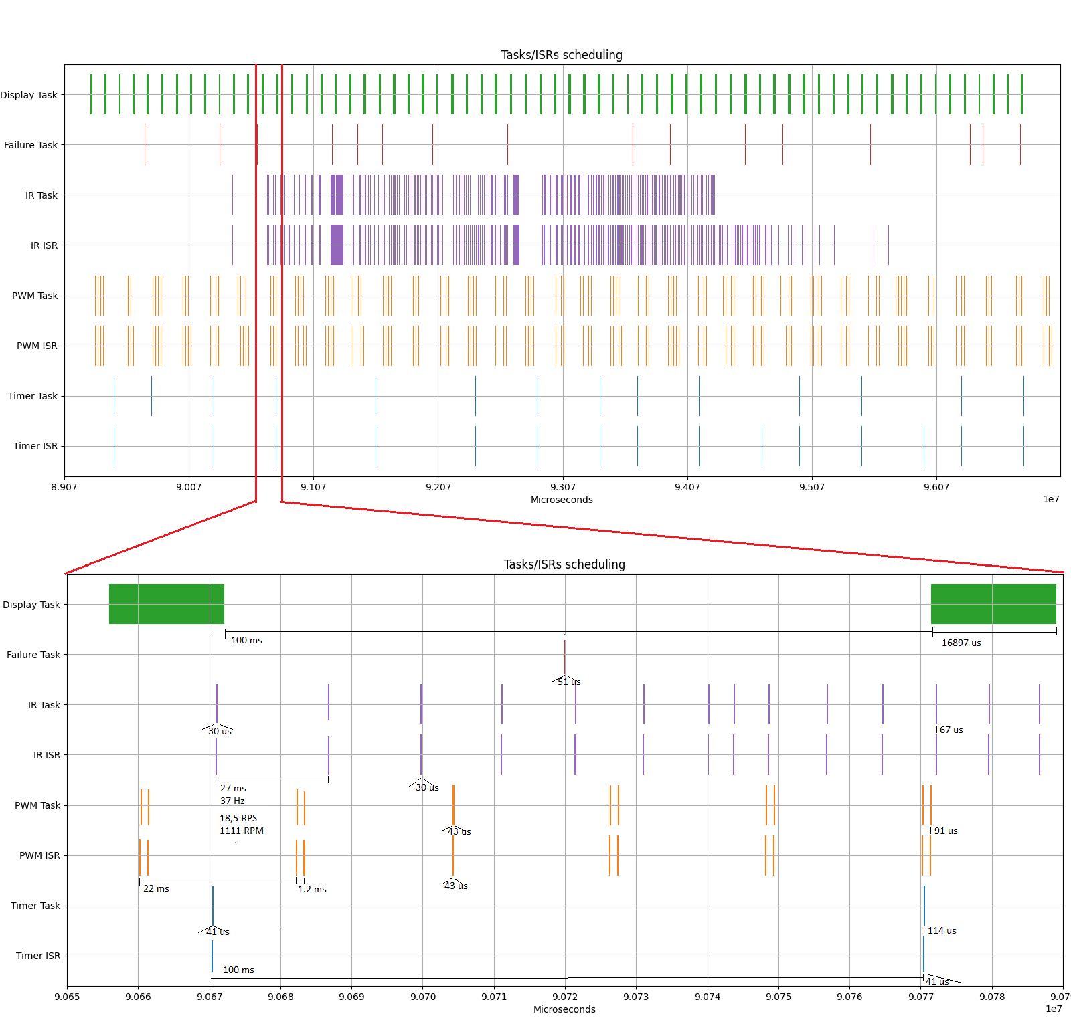
Detector de Falha de Propulsão
Gráfico do escalonamento de Tarefas e ISRs para o experimento, trecho de aceleração, completo e detalhe.

Slide 30
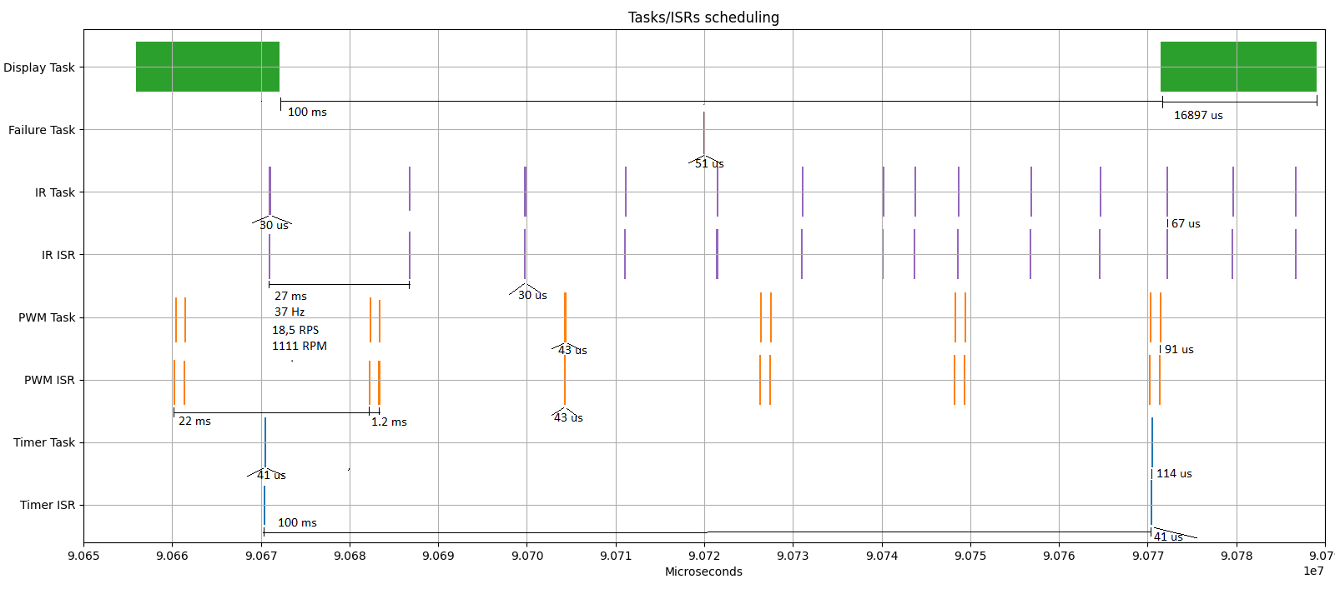
Detector de Falha de Propulsão
Gráfico do escalonamento de Tarefas e ISRs para o trecho de aceleração detalhe.

Slide 31
Detector de Falha de Propulsão
Tempos médios mensurados por Tarefa e ISR:
Average time ISR PWM = 43.4 micro seconds
Average time ISR IR = 30.3 micro seconds
Average time ISR TMR = 41.0 micro seconds
Average time Task PWM = 43.4 micro seconds
Average time Task IR = 30.3 micro seconds
Average time Task TMR = 41.0 micro seconds
Average time Activation PWM from ISR = 90.7 micro seconds
Average time Activation IR from ISR = 66.9 micro seconds
Average time Activation TMR from ISR = 114.0 micro seconds
Average time Task DISP = 16897.5 micro seconds
Average time Task FAIL = 51.0 micro seconds

Slide 32
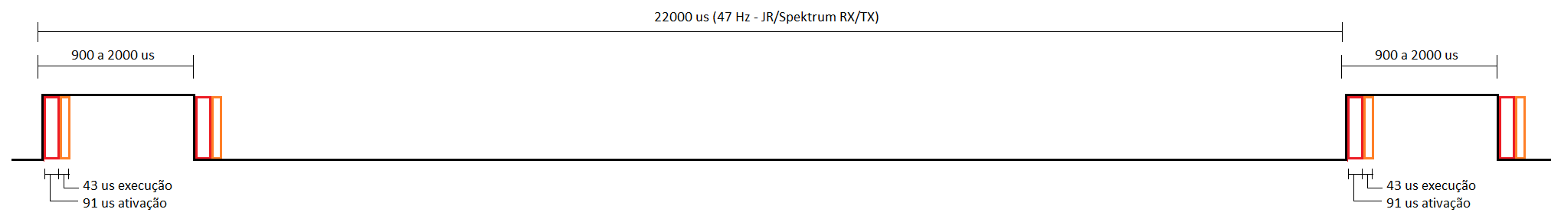
Detector de Falha de Propulsão
Análise do escalonamento PWM:
Requisição de Tempos ISR e Task de PWM:
PWM Width: Largura de pulso gerada entre 900 e 2000 us ➔ ISR e Tarefa PWM, Ativação pela ISR da Task PWM (resume a cada Interrupt), 91 us ativação + 41 us computação = 132 us;
ISR PWM Frequency: deve interromper a 47 Hz, ou seja a cada 22000 us para Borda de Subida do Pulso e seguida de interrupçao de Borda de Descida após 900 us;
A Borda de Subida acontece Periodicamente, a Borda de Descida é Periódica sempre após a de Subida, mas ocorre após tempo variável com mínimo e máximo;
A ISR apenas faz Resume a Task que por sua vez ao terminar a computação volta a ao estado Suspended;
A Task PWM computa o Width do PWM e realiza contagem de execuções;

Slide 33
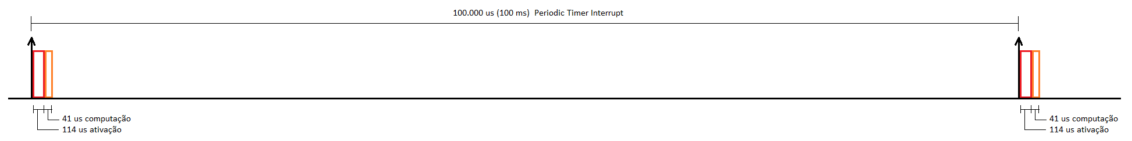
Detector de Falha de Propulsão
Análise do escalonamento do Timer:
Requisição de Tempos ISR e Task do Timer:
ISR Timer Frequency: É Periódica e deve ocorrer a cada 100 ms (100.000 us / 10 Hz). Apenas tira a Task de Timer da suspensão;
A Task de Timer, computa a frequência do PWM e do sensor IR, a cada 3 segundos (30 interrupções) computa o módulo do coeficiente de Spearman. Se menor que 0.75, sinaliza (flag) falha sobre 30 amostras janeladas no RingBuffer;
O Tempo de computação da task é maior quando é calculado o coeficiente de correlação;

Slide 34
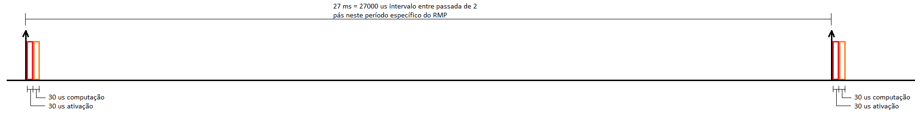
Detector de Falha de Propulsão
Análise do escalonamento IR (Infra Red/Passagem Pás da hélice):
Requisição de Tempos ISR e Task de IR:
ISR IR Frequency: É Periódica e Aperiódica e deve interromper a cada passagem de uma pá pelo sensor IR. Se não houver giro não tem interrupção Aperiódica. Se o giro (RPM) for constante então a task é Periódica;
A Task de IR, apenas realiza a contagem de interrupções. O RPS é calculado na base de tempo da Task de Timer. Ou seja a frequência (RPS) do IR é o valor contato dentro de 100 ms e multiplicado por 10 para obtermos RPS;
No Intervalo exemplo abaixo: 27 ms entre 2 passadas de pás ➔ 37 Hz ➔ 18,5 RPS ➔ 1111 RPM, no momento da medição;

Slide 35
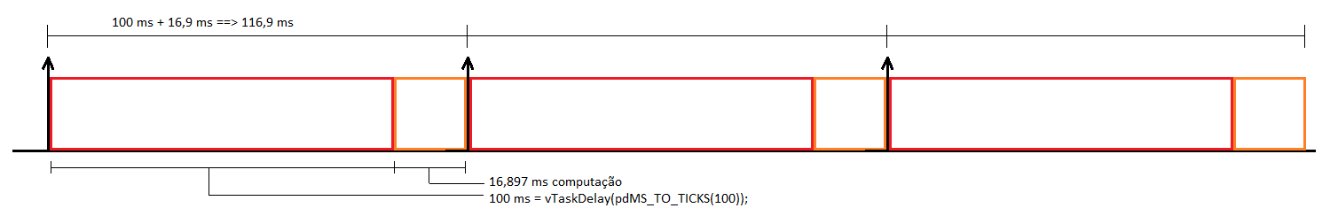
Detector de Falha de Propulsão
Análise do escalonamento do Display OLED:
Requisição de Tempos da Task do Display:
A Task do Display OLED, tem um laço infinito que inclui delay de 100 ms em vez de entrar em suspensão;
Após o delay é realizado a computação;
Repinta no Display via barramento SPI os dados de PWM, RPS, falha e algumas frequências;
É muito dispendiosa em termos de computação;
A computação é a mesma, somada ao delay totaliza intervalo de 116,9 ms tornando a tarefa Periódica;

Slide 36
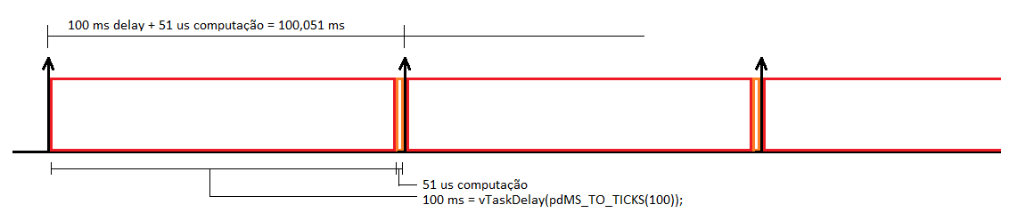
Detector de Falha de Propulsão
Análise do escalonamento do acionamento de Falha:
Requisição de Tempos da Task de Falha (Failure):
A Task do ativação de Falha, tem um laço infinito que inclui delay de 100 ms em vez de entrar em suspensão;
Após o delay é realizado a computação;
A computação é a mesma, 51 us, somada ao delay totaliza intervalo de 100,051 ms tornando a tarefa Periódica;

Slide 37
Detector de Falha de Propulsão
Teste de Escalonabilidade
Mensurações
AVG Task PWM 43.4 us
AVG Task IR 30.3 us
AVG Task TMR 41.0 us
AVG Task DISP 16897.5 us
AVG Task FAIL 51.0 us
AVG ISR PWM 43.4 us
AVG ISR IR 30.3 us
AVG ISR TMR 41.0 us
AVG Activation PWM from ISR 90.7 us
AVG Activation IR from ISR 66.9 us
AVG Activation TMR from ISR 114.0 us
Period Task PWM 22000 us
Period Task IR 27000 us
Period Task TMR 100000 us
Period Task DISP 116970 us
Period Task FAIL 100051 us
Period ISR PWM 22000 us
Period ISR IR 27000 us
Period ISR TMR 100000 us

Slide 38
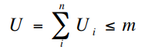
Detector de Falha de Propulsão
Teste de Escalonabilidade
Medidas para o Teste de Escalonabilidade
C Task PWM 43.4 us
C Task IR 30.3 us
C Task TMR 41.0 us
C Task DISP 16897.5 us
C Task FAIL 51.0 us
C ISR PWM 43.4 us
C ISR IR 30.3 us
C ISR TMR 41.0 us
P Task PWM 22000 us
P Task IR 27000 us, Mni (18kRPM)=>1666 us
P Task TMR 100000 us
P Task DISP 116970 us
P Task FAIL 100051 us
P ISR PWM 22000 us
P ISR IR 27000 us , Mni (18kRPM)=>1666 us
P ISR TMR 100000 us
Cálculo do Teste de Escalonabilidade
Utilizações de cada Tarefa Ti = Ci / Pi para Periódicas e Ti = Ci / Mini para Aperiódicas
Utpwm = 43.4/22000= 0,00197
Utir = = 30.3/1666 = 0,182
Uttmr = 41/100000 = 0,00041
Utdisp = 16897.5/116970= 0,14446
Utfail = 51/100051= 0,0005
Uipwm = 43.4/22000 = 0,00197
Uiir = 30.3/1666 = 0,182
Uitmr = 41/100000 = 0,00041
Utilização processador = 0,00197 + 0,182 + 0,00041 + 0,14446 + 0,0005 + 0,00197 + 0,182 + 0,00041 = 0,514 ≤ 1 processador
Tempo de Chaveamento entre ISR e Tasks: 30 a 91 us

Slide 39
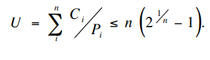
Detector de Falha de Propulsão
Rate Monotonic
Tempo Chaveamento entre ISR e Tasks: 30 a 91 us
3 ISRs + 5 Task ➔ n = 8 Tarefas
U = 0,514 ≤ 8 (2^{1/8}-1)
U = 0,514 ≤ 0,724
0,514 ➔ Feasible

Slide 40
Detector de Falha de Propulsão
Validação do Sistema
Usado apenas 1 núcleo do ESP32 para processamento das ISRs e Tasks;
Todas Tasks em prioridade 2 do ESP32 para poder funcionar. Prioridade 1 torna laço principal do ESP32 e outras tarefas do core tomando tempo do processador;
Estrutura de módulos por componentes em módulos de arquivos e classes de objetos;
ISR em funções com mínimo de linhas;
Tarefas implementadas como Tasks do FreeRTOS;
Não foi utilizado artefatos Formais de especificação e projeto;
Falha física injetada. Testes com aeronave completa porém em suporte físico e não em vôo. Falha real de controlador de velocidade produzindo PWM x RPM com falha;
Falha por software não injetada;
Falha de sensor injetada (ajuste de ganho alterado/iluminação IR);
Dificuldade de debugging: Escrita de log em serial compromete aferições de tempos/Serial toma tempo, escrita em OLED toma tempo;
Algoritmo estatístico por correlação a ser melhorado pois depende de cenários de uso;
Complexidades: ISRs, Módulo Sensor IR sem interferência, Correlação de Validação, Serial e OLED para debugg;

